Slide 1
Reapertura a la Nueva Normalidad de las actividades laborales

Slide 2
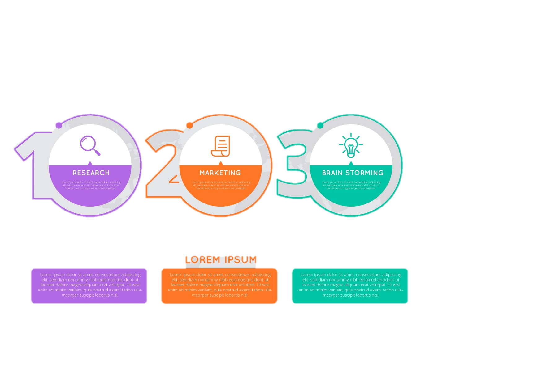




Reapertura acorde a Etapa
En base a la Estrategia de reapertura de actividades enunciada el día 13 de Mayo de 2020, CIATEC debe cumplir con la “Etapa 2”. En la que se deberá prepararlos lineamientos de seguridad sanitaria para su reapertura el 1 de Junio.
18
Mayo
18 - 31 Mayo
1
Junio
Reapertura de los Municipios que NO tienen casos positivos, NI vecindad con municipios con contagios.
Resto de los Municipios: Acciones de aplicación general tendientes a la preparación para la reapertura de las actividades en general.
Reapertura de actividades acorde a las medidas de seguridad sanitaria, dictadas por el Sistema de Semáforo de Alerta Semanal.

Slide 3
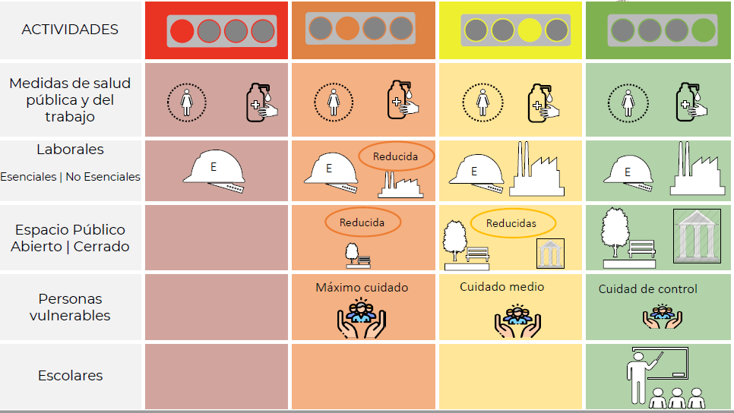

Descripción del Sistema de Semáforo de Alerta
Actividades que se mantienen
Simbología:
Act. Laboral Esencial
Act. Laboral No Esencial
Espacio Público Abierto
Espacio Público Cerrado

Slide 4
Protocolo sanitario para la incorporación a la Nueva Normalidad de actividades laborales

Slide 5
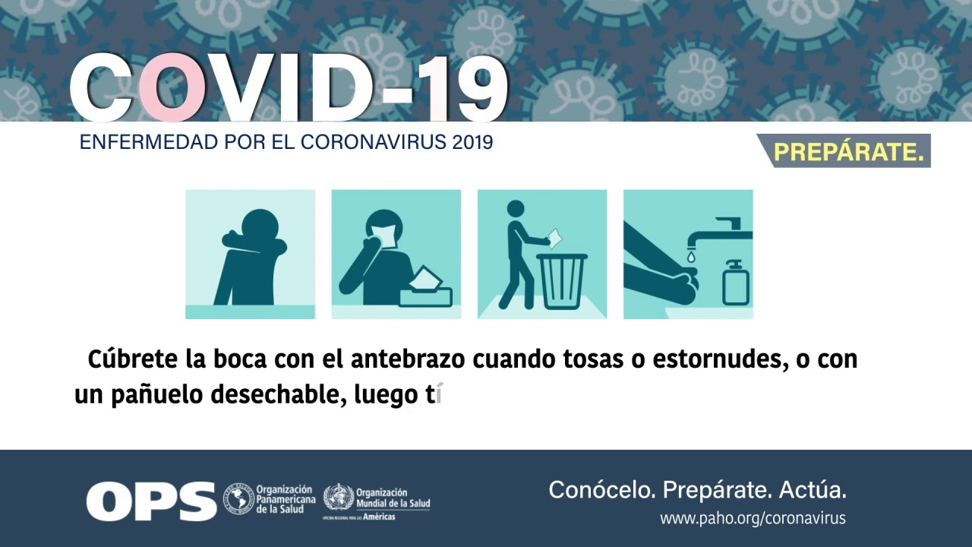
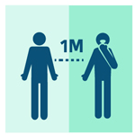
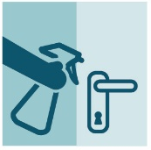
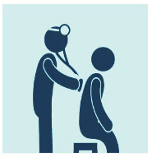
La Contención de la Transmisión Comunitaria es muy importante para ésta Reapertura hacia la Nueva normalidad, por lo que se establecen 5 elementos principales de atención que garanticen la protección de los colaboradores y grupos vulnerables.
Reforzamiento de Acciones del Filtro Sanitario
1
Fortalecimiento de Medidas Generales de
Interacción social
4
Fortalecimiento de Medidas Generales de
Limpieza en todos
los espacios
2
Ruta de Acción al confirmarse o Detectarse 1 o más casos de COVID-19
Fortalecimiento de Medidas Generales de
Salud e Higiene
Personal
5
3

Slide 6


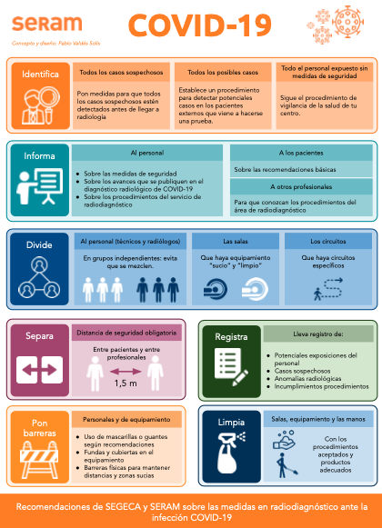
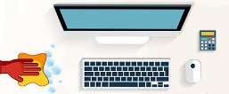

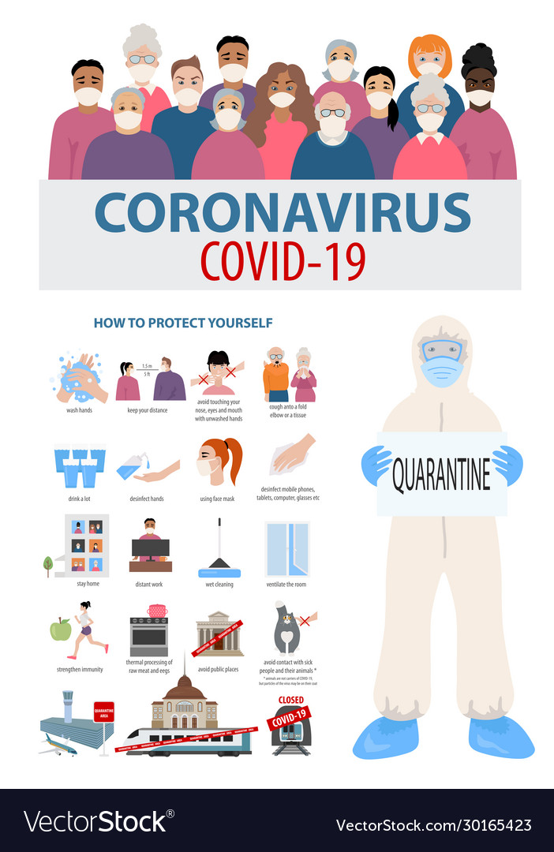


Reapertura hacia la Nueva normalidad
Filtro sanitario de acceso
Limpieza de superficies.
Temperatura corporal, gel antibacterial, cuestionario de riesgo, desinfección de calzado, uso obligatorio de cubrebocas, saturación de oxigeno.
Proveedores con actividades de manipulación: guantes de nitrilo
Desinfección ambiental preventiva
Filtro sanitario para comisiones.
Disponibilidad de Gel antibacterial.
Delimitación de sana distancia
Área segura para descarga de materiales.
Protocolo de entrega-recepción de parque vehicular.

Slide 7
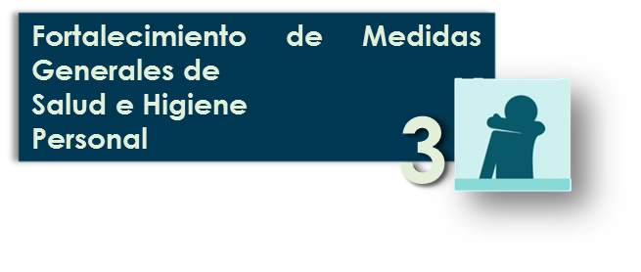


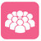
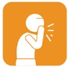
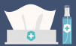
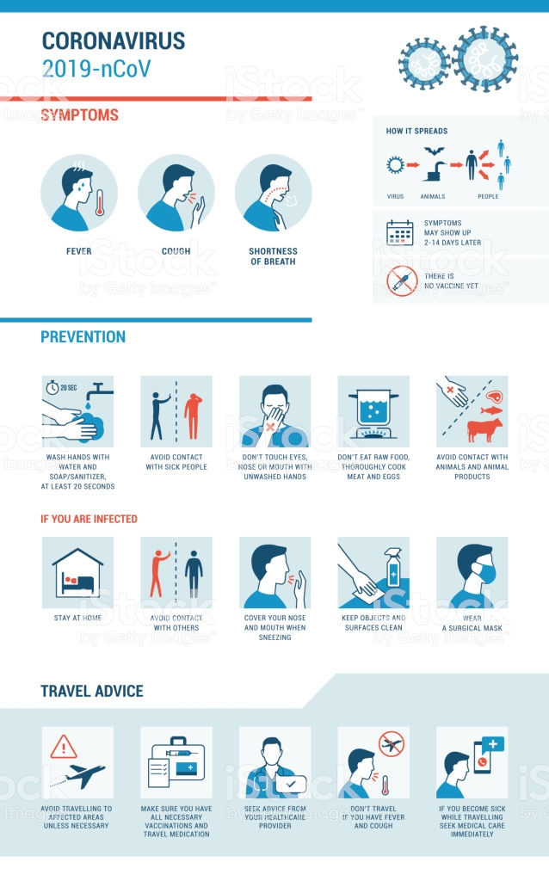

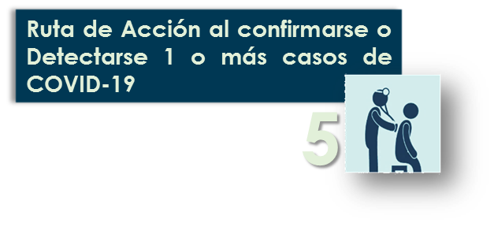

Reapertura hacia la Nueva normalidad
Lavado frecuente de manos.
Restricción de aforo por salas y aulas de reuniones, y fomentar el uso de herramientas informáticas disponibles.
Higiene Respiratoria.
Mantenimiento de la sana distancia aulas, salas.
Estudiantes de Posgrados (Sujeto a disposiciones normativas).
Uso de cubrebocas reuniones de trabajo con 1 o más.
Prohibir servicios de alimentos en contenedor único en reuniones (porciones individuales)
Reducción del riesgo de importación del virus procedente de zonas de alta transmisión, por viajes nacionales e internacionales de comisiones.
Acciones preventivas para las Personas Vulnerables.
Horario de comida limitado a 45 minutos de permanencia con cupo limitado por turno. Siendo obligatorio la sana distancia entre comensales.
1:00 – 1:45
2:00 – 2:45
3:00 – 3:45
Limpieza de superficies comunes.
Los 15 minutos intermedios son para la desinfección del área.
Protocolo del Servicio Médico

